Slide 1
Excel para BI Self Service
Aula 2
Superintendência de Tecnologia da Informação

Slide 2
Hoje. Aula 2: Uso tradicional do Excel
Versões do Excel
Formatos de arquivo
Tamanho de arquivo
Tipo de dados
Uso de funções
Funções Interessantes
Funções vetoriais/matriciais

Slide 3
Versões do Excel
32 bits
64 bits
O limite de memória usada é o limite de memória da maquina (com memória virtual)
Problemas com picos de uso da memória. Pode dar um crash se o uso instantâneo de memória passar de 1Gb

Slide 4
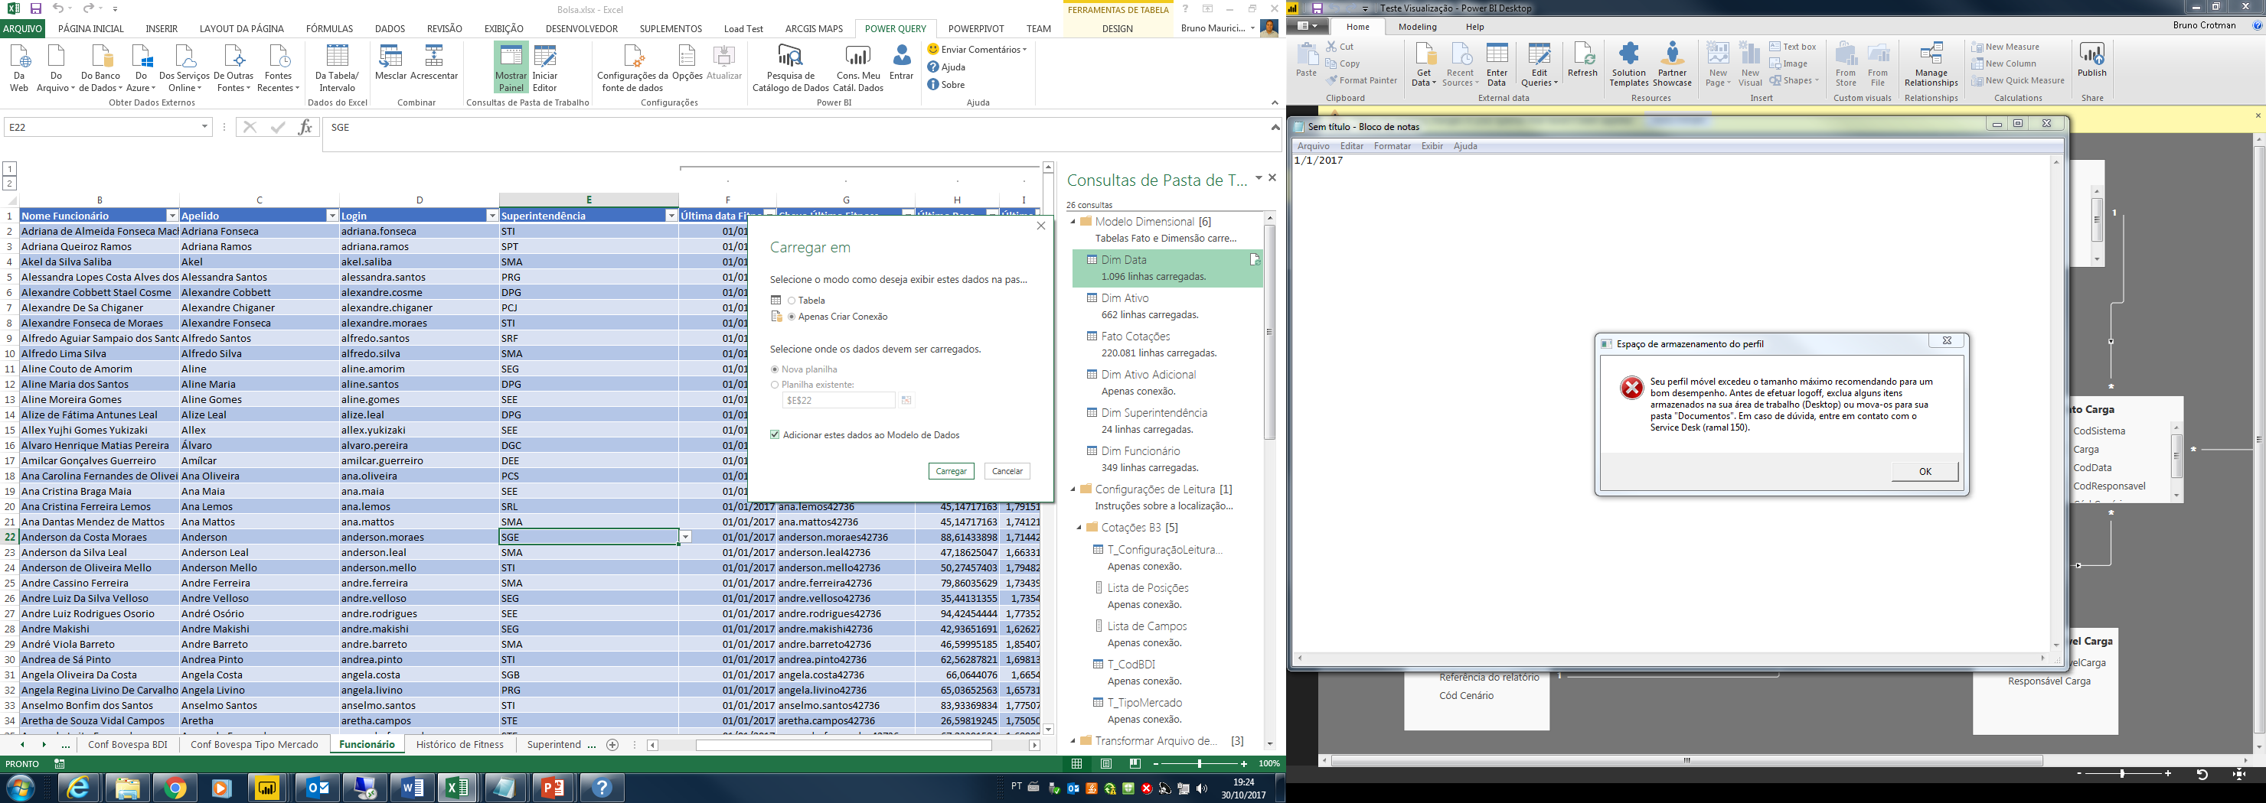
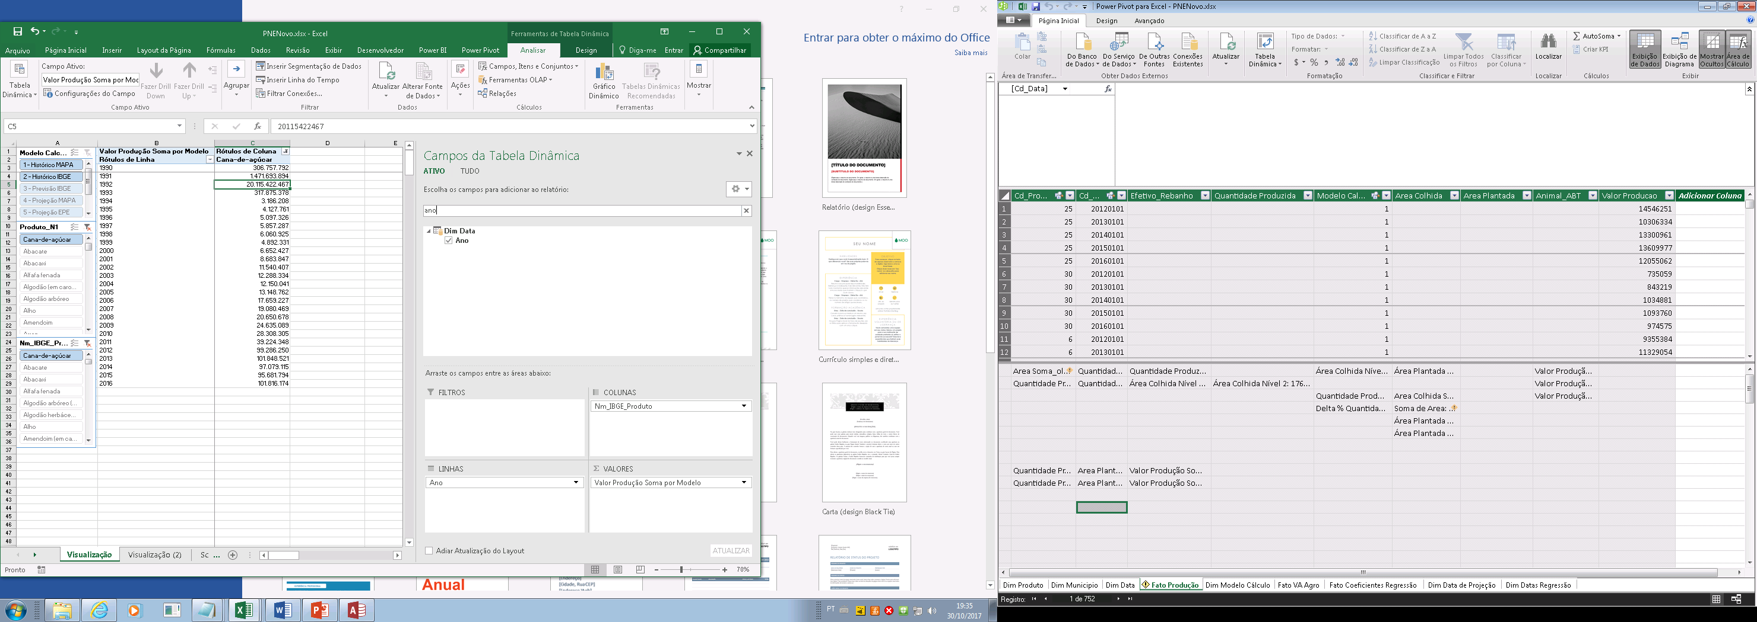
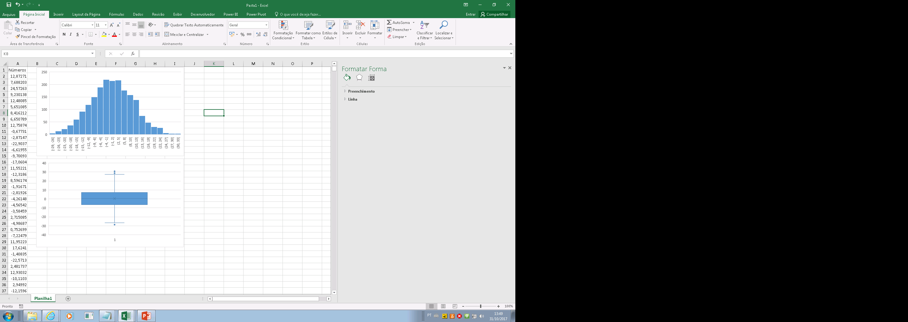
Versões do Excel
Excel 2010
Excel 2013
As consultas Power Query podem ser carregadas no Modelo de Dados do Excel (Power Pivot)
Não é possível importar uma consulta do Power Query diretamente para o Modelo de Dados do Excel (Power Pivot). Isso tem que ser feito usando uma planilha como repositório intermediário
Excel 2016
Interface de uso do Power Pivot é mais arcaica
AINDA não pode ser usado
Power Pivot já vem embutido e a interface é melhor. Tem menos bugs
Power Query foi para o item de menu “Dados”
Melhor usabilidade do Power Pivot (autocomplete mais funcional)
Funcionalidade de procura de métricas pelo nome para adição à tabela Dinâmica
Novas funções DAX como Produtório (até o 2013 é necessário usar LOG)
Novos gráficos, como Histograma e Box and Whiskers

Slide 5
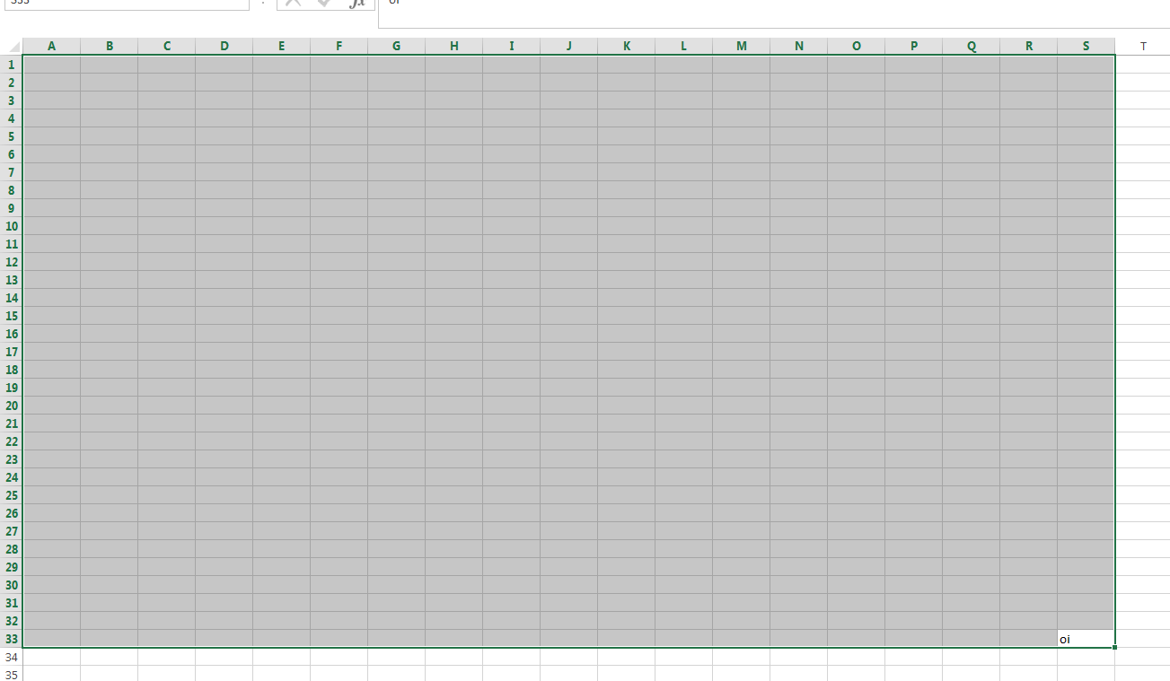
A Dieta do Excel
O espaço que o arquivo da Pasta de Trabalho ocupa é definida pelo conteúdo mais à direita e abaixo que já foi teve conteúdo em algum momento
Isso causa um desperdício de espaço em algumas Pastas de Trabalho
Uma Macro VBA contida em no material do curso, em \Ferramentas\Excel Diet, acha a célula mais à direita e abaixo que tenha conteúdo no momento e apaga as que estão mais à direita e abaixo

Slide 6
Formato de arquivos do Excel
.xls
.xlsx
.xlsxm
Formato usado antes do Excel 2007. Não possui funcionalidades como a Tabela (ListObject). Se quiser usar estas importantes funcionalidades, não use este formato
Formato usado a partir do Excel 2007. Suporta todas as funcionalidades. Não suporta macro VBA.
Versão do xlsx que suporta Macro VBA
.xlsxb
Conteúdo igual ao .xlsxm, mas em formato binário. O .xslx e o .xlsxm são na verdade arquivos ZIP com arquivos .xml dentro. XML é uma linguagem textual de marcação universal usada para armazenar dados. Como é binário (não precisa ser escrito em código ASCII), é mais eficiente.
Csv
Formato simples de informações textuais separadas por vírgulas (comma-separated values). É lido pelo Excel. Podemos salvar uma Planilha (uma das planilhas de uma Pasta de Trabalho!) como um arquivo .CSV (as fórmulas não são salvas, só os valores!)

Slide 7
Tipos de Dados do Excel
O Excel possui os seguintes Tipos de Dados
Número em ponto flutuante
Data/Hora
String de texto
Booleano (Verdadeiro/Falso)
Erros
Formula
Isso quer dizer que ele armazena o conteúdo de cada célula, em suas estruturas internas, de uma destas formas
O Excel tenta inferir o tipo de dados quando a célula é preenchida

Slide 8
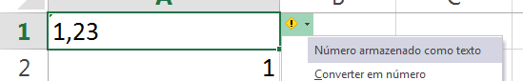
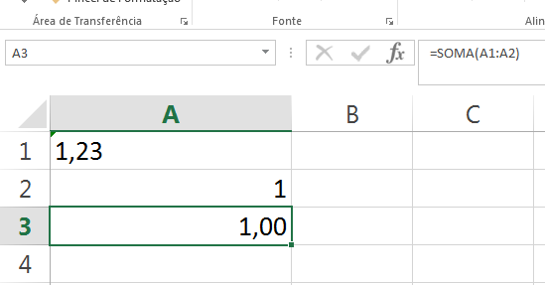
Tipos de Dados do Excel: número como texto
Certas vezes, o Excel não reconhece um número como número e mantém este dado como string de texto na sua representação interna. Exemplo na Pasta de Trabalho Exemplos\Representação de Números\Representação de Números.xlsx, Planilha “Número como texto”. Note o aviso e o alinhamento à esquerda
O Resultado de um cálculo com este tipo de dado pode levar a resultados inesperados:
É necessário ficar atento a esta ocorrência

Slide 9
Tipos de Dados do Excel: Ponto Flutuante
A representação interna de números no Excel é feita em ponto flutuante
Isso é feito para que
Cada número ocupe o mesmo espaço de armazenamento
Seja possível representar (tanto quanto possível) números muito grandes e muito pequenos, dando mais importância à fidelidade de representação de sua parte mais significativa
É uma ideia parecida com a da notação científica
Na notação científica, o número 2.371 é representado como
2,371 x 10³
Ou seja, o número é representado por dois operandos (a Base é fixa):
Mantissa x Base^{Expoente}
No Excel:
A Mantissa é representada por 52 bits
O Expoente é representado por 11 bits
A Base é 2

Slide 10
Tipos de Dados do Excel: Ponto Flutuante
Consequências:
Como muitos dos números reais não possuem representação exata no esquema de ponto flutuante, eles são aproximados para o número mais próximo, isso pode causar pequenos erros de arredondamento. Estes erros podem se acumular
A granularidade da representação não atinge além dos 15 dígitos decimais mais significativos, ou seja, uma soma do tipo 1 + 0,0000000000000001 vai resultar em 1,0000000000000000. Convenção da especificação IEEE 754. Curiosidade: por quê?
A Mantissa representa 2⁵² valores diferentes. Como log₂10 = 3,32, então 2⁵² = 10^{15,7}
É impossível representar números maiores que 1.79769313486232E+308 e menores que 2.2250738585072E-308
Testes de igualdade entre números e resultados de operação com erros acumulados podem não funcionar
Na imagem abaixo, um exemplo da densidade de representação de números em ponto flutuante (exemplo com outros Mantissa de -8 a 8, Expoente de -8 a 8, e Base 10). Este exemplo está em Exemplos\Representação de Números
-1E+09
-8E+08
-6E+08
-4E+08
-2E+08
0
200000000
400000000
600000000
800000000
1E+09

Slide 11
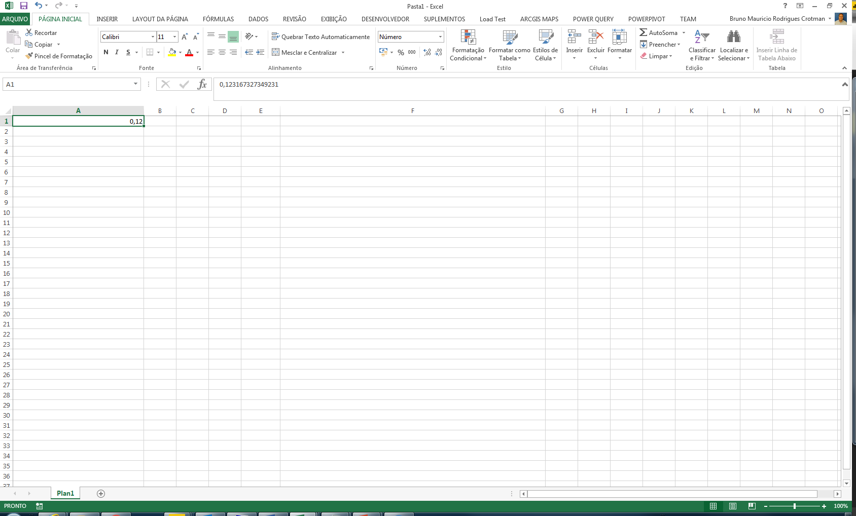
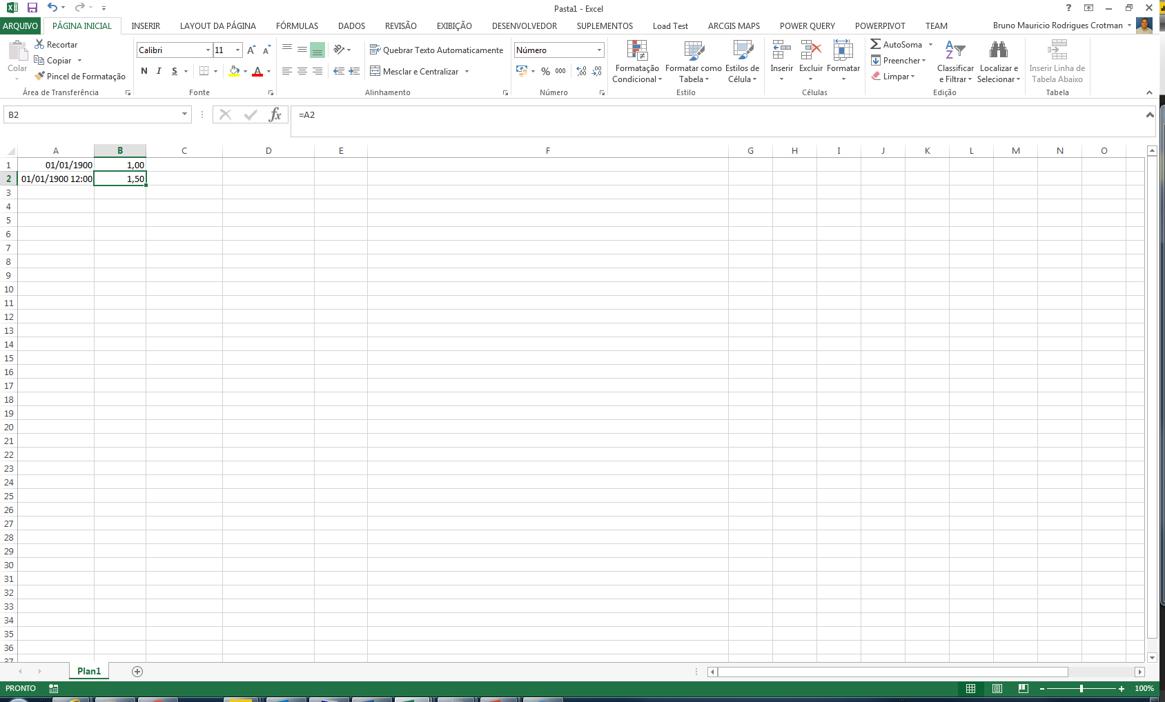
Tipos de Dados do Excel: Formatação x Representação Interna
A formatação do número na célula não mostra exatamente a forma como ele está representado internamente. Um número que apresenta 3 casas decimais, por exemplo, pode estar sendo representado internamente “com mais dígitos”. Ele é arrendondado apenas para apresentação.
O tipo de dados Data, por exemplo, é representado internamente como um número, mais precisamente, o número de dias desde 31/12/1899.

Slide 12
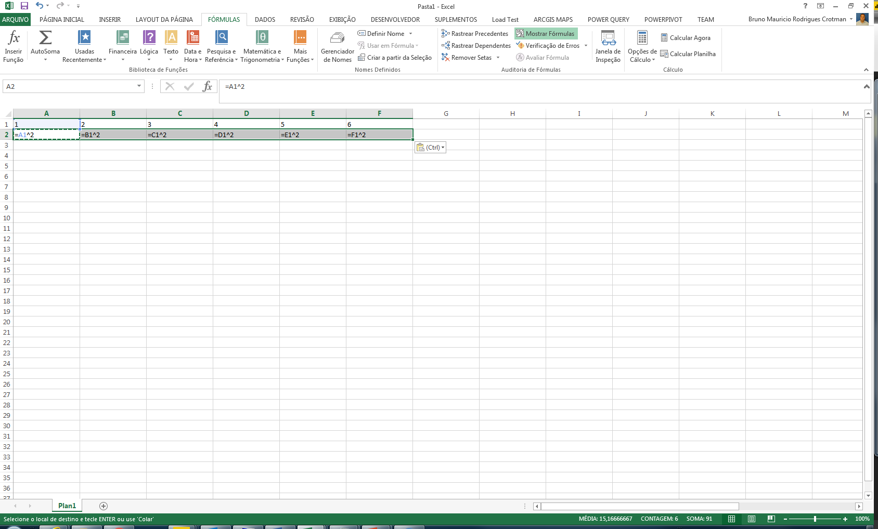
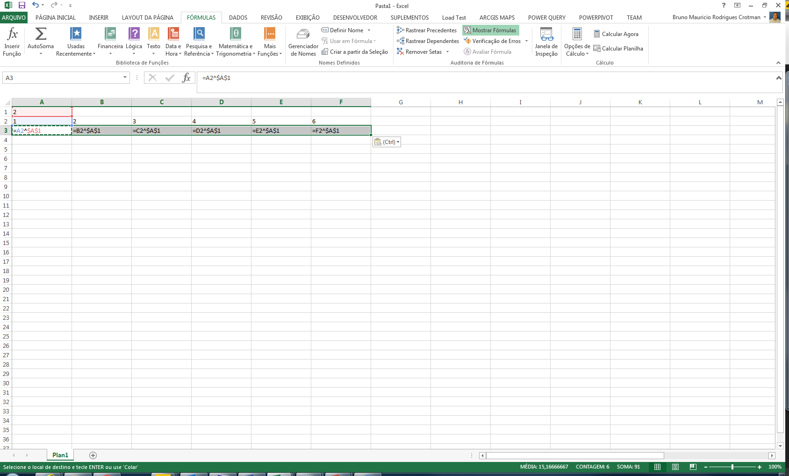
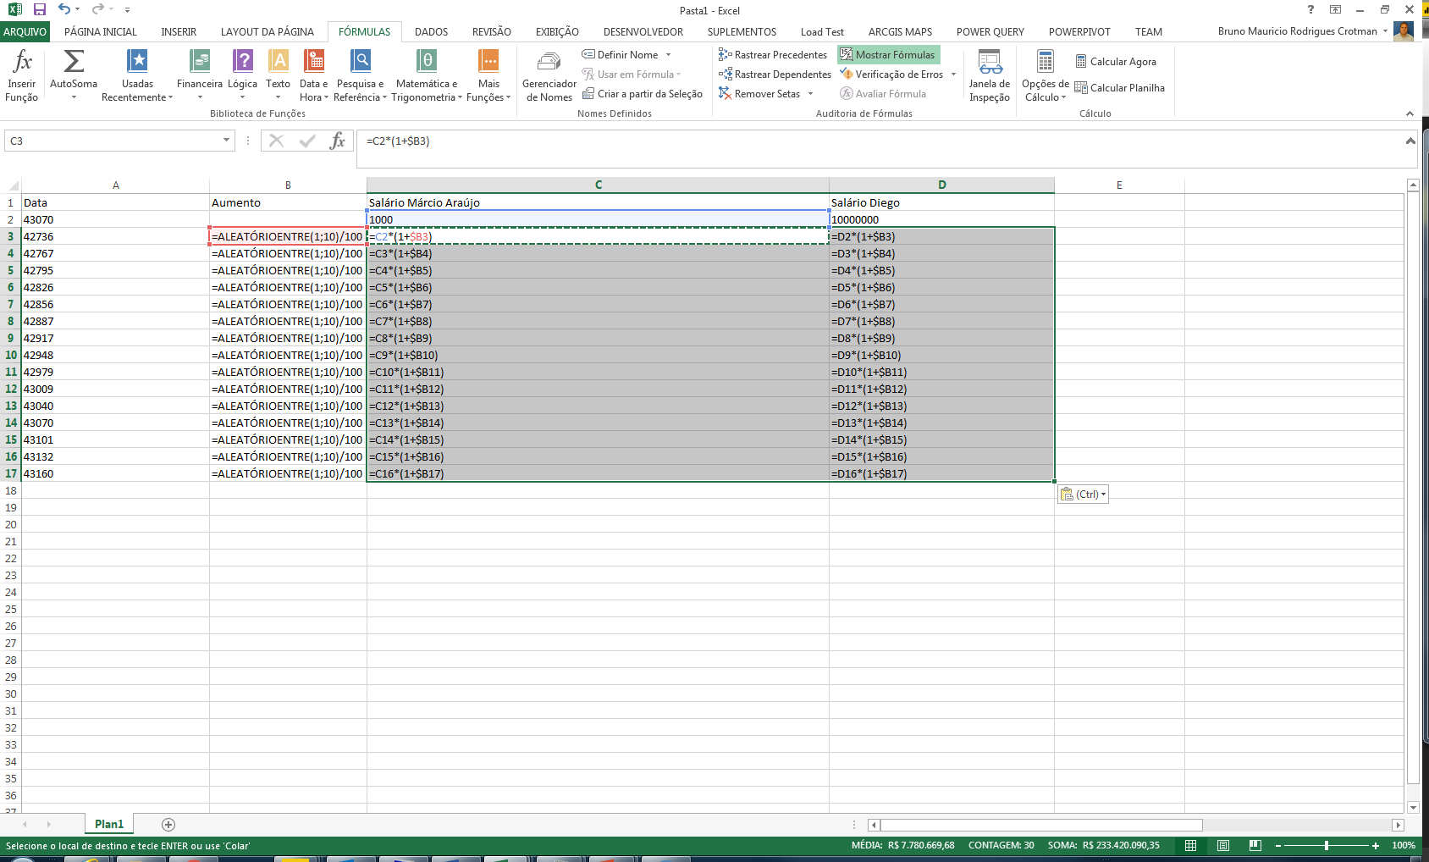
Uso de funções: travamento das células ao copiar e colar ou arrastar
Ao copiar e colar ou arrastar fórmulas, o padrão é que as referências a outras células sejam deslocadas junto
Pode ser necessário manter um dos operandos fixo. É possível travar a célula desejada usando F4 ou incluindo $ antes da coluna E da linha da referência
É possível travar apenas a linha ou apenas a coluna

Slide 13
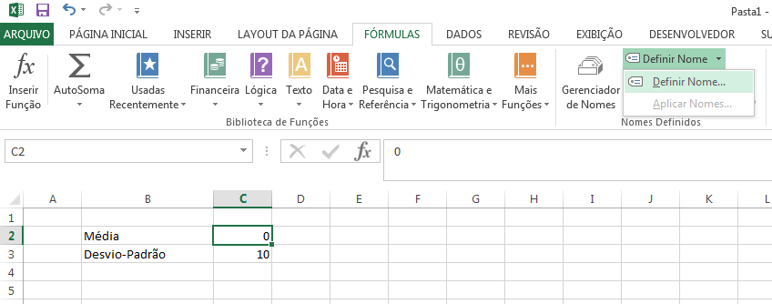
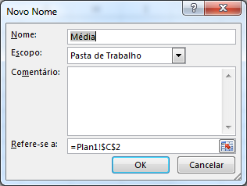
Boa prática: nomear as entidades. Nomear Intervalo (Range)
É boa prática nomear células importantes, que servem como parâmetro, por exemplo.
Com a célula selecionada: Menu->Fórmula->Definir Nome->Definir Nome
O Excel tenta inferir o nome pelas células adjacentes, mas ele pode ser livremente escolhido. O escopo (ou seja, o espaço onde este nome é reconhecido) pode ser determinado

Slide 14
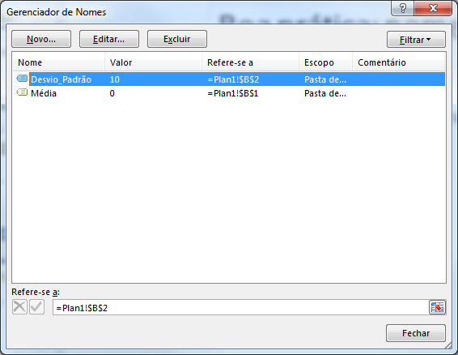
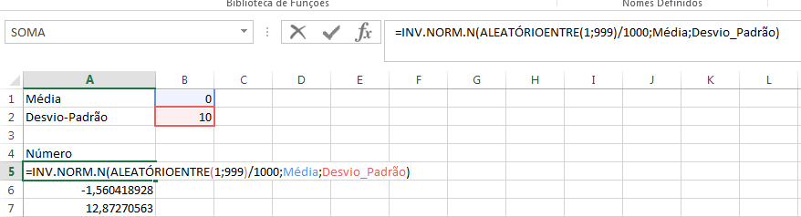
Boa prática: nomear as entidades. Nomear Intervalo (Range)
Menu->Fórmula->Gerenciador de Nomes permite rever estas configurações
Os nomes dos Intervalos(Ranges) podem ser usados nas fórmulas

Slide 15
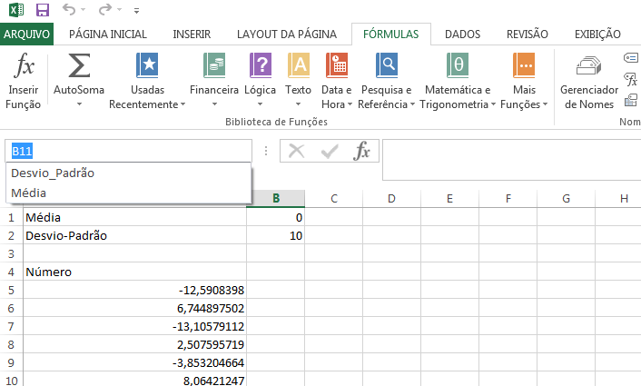
Boa prática: nomear as entidades. Nomear Intervalo (Range)
É possível ir até um Intervalo (range) nomeado usando a “Caixa de Nome”,

Slide 16
Boa prática: nomear as entidades. Nomear Intervalo (Range)
É um ANTIPADRÃO usar números que são parâmetros de cálculo como literais nas fórmulas
É mais prático e inteligível usar um Intervalo (Range) nomeado do que uma célula fixada
Três formas, dependendo do caso de uso:
Dispor os parâmetros de acordo com seu escopo (na planilha onde é usado, em um local visível, perto da célula A1)
Em uma Planilha específica de parâmetros
Híbrido

Slide 17
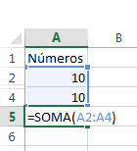
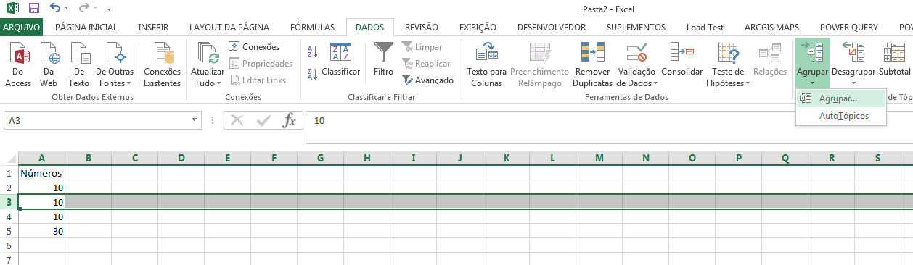
Boa prática: Agrupar Dados ao invés de esconder linhas e colunas
Esconder linhas ou colunas de planilhas são uma casca de banana e podem confundir outros usuários. É um ANTIPADRÃO
É melhor agrupar dados, pois os agrupamentos ficam indicados. Com as linhas ou colunas selecionadas, Menu->Fórmula->Agrupar

Slide 18
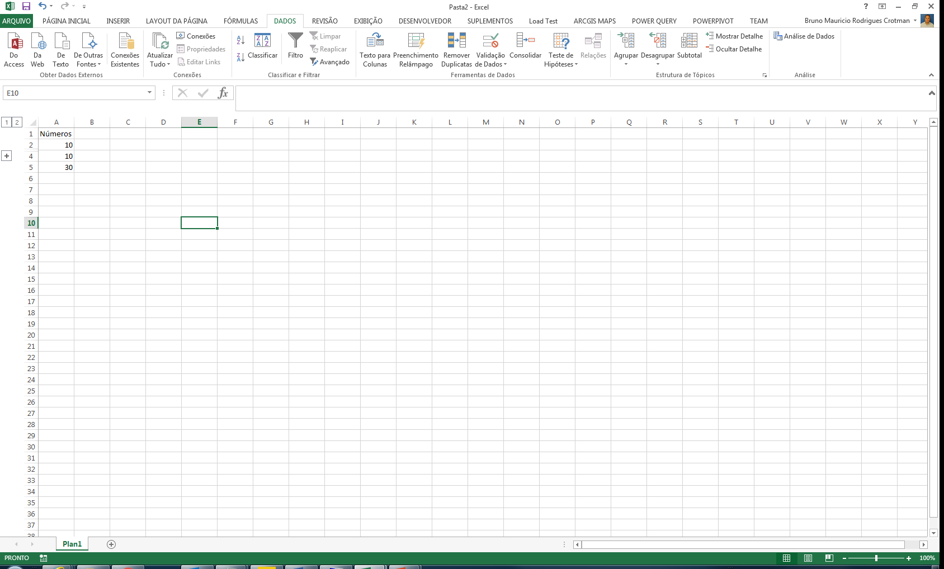
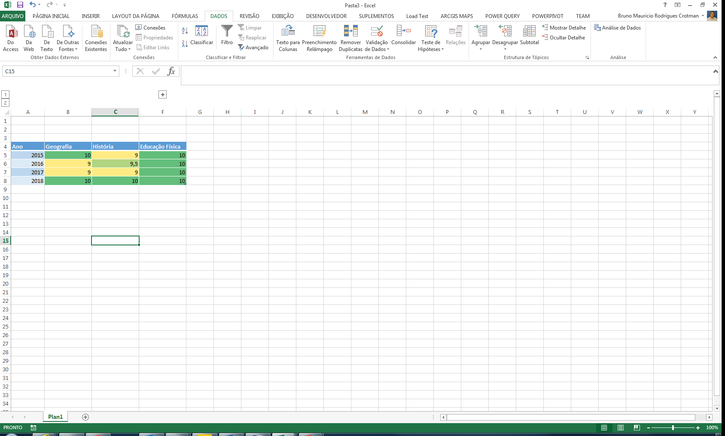
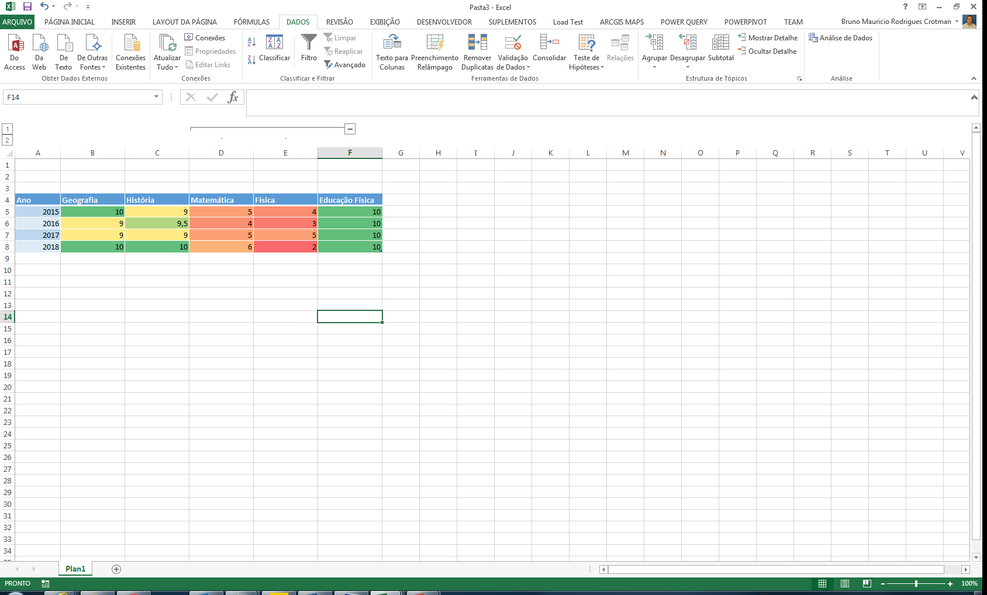
Boa prática: Agrupar Dados ao invés de esconder linhas e colunas
Tanto linhas quanto colunas podem ser agrupadas

Slide 19
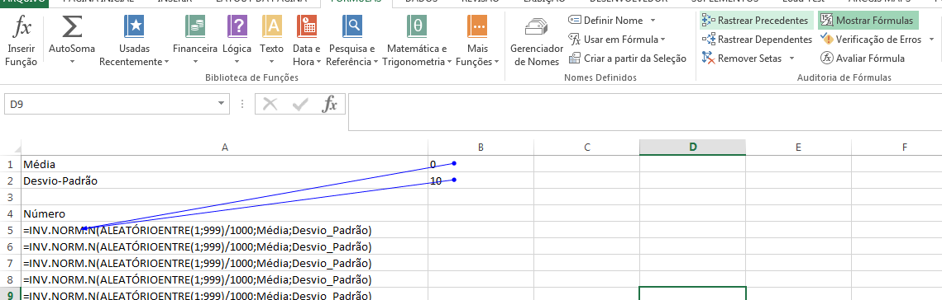
Debugando Fórmulas
Existem ferramentas do Excel que nos ajudam a debugar o cálculo de fórmulas
Rastrear precedentes
Rastrear as células das quais a fórmula depende. Com a célula da fórmula em questão selecionada, Menu->Fórmula->Rastrear Precedentes

Slide 20
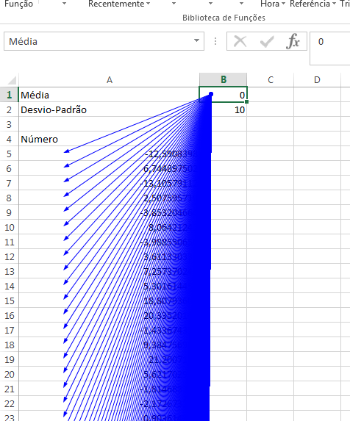
Debugando Fórmulas
Existem ferramentas do Excel que nos ajudam a debugar o cálculo de fórmulas
Rastrear dependentes
Rastrear as células que dependem de uma fórmula, Menu->Fórmula->Rastrear Dependentes
Para remover as setas:Menu->Fórmulas->Remover Setas

Slide 21
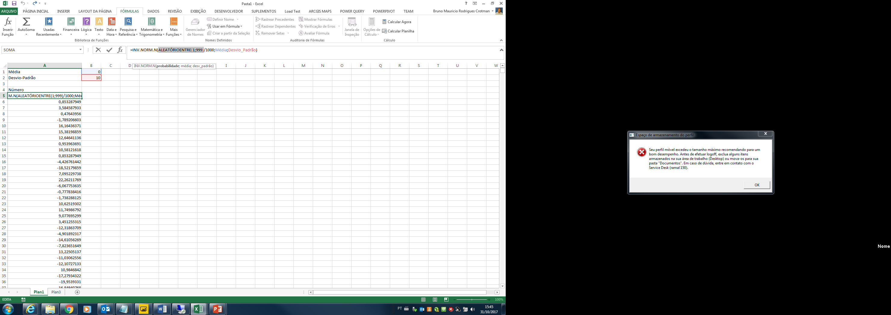

Debugando Fórmulas
“Verificação de Erros” e “Avaliar Fórmula”
Estas funções ajudam a rastrear erros em cálculos de fórmulas e ajudam a acompanhar o cálculo da fórmula passo a passo
Calcular parte de uma fórmula com F9
Uma forma menos conhecida de debugar é selecionar parte de uma fórmula e clicar F9
F9

Slide 22
Operadores
Operadores aritméticos
Operador aritmético | Significado | Exemplo
+ (sinal de adição) | Adição | 3+3
- (sinal de subtração) | Subtração Negação | 3-1 -1
* (asterisco) | Multiplicação | 3*3
/ (barra) | Divisão | 3/3
% (símbolo de percentagem) | Percentagem | 20%
^ (acento circunflexo) | Exponenciação

Slide 23
Operadores
Operadores de comparação
Operador de comparação | Significado | Exemplo
= (sinal de igual) | Igual a | A1=B1
> (sinal de maior) | Maior que | A1>B1
< (sinal de menor) | Menor que | A1<B1
>= (sinal de maior ou igual) | Maior ou igual a | A1>=B1
<= (sinal de menor ou igual) | Menor ou igual a | A1<=B1
<> (sinal de diferente) | Diferente de | A1<>B1

Slide 24
Operadores
Operador de concatenação
Operador de texto | Significado | Exemplo
& ("E" comercial) | Liga ou concatena dois valores e produz uma nova string | ("North"&"wind")
O uso deste operador é muito comum.
É importante atentar para o fato de que aplicar este operador a dados do tipo data ou número pode levar a resultados inesperados. O ideal é transformar o dado em texto antes de efetuar a concatenação

Slide 25
Operadores
Operador de concatenação
Operador de texto | Significado | Exemplo
& ("E" comercial) | Liga ou concatena dois valores e produz uma nova string | ("North"&"wind")
O uso deste operador é muito comum.
É importante atentar para o fato de que aplicar este operador a dados do tipo data ou número pode levar a resultados inesperados. O ideal é transformar o dado em texto antes de efetuar a concatenação

Slide 26
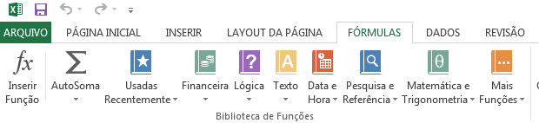
Funções Interessantes
O Excel possui uma documentação bastante detalhada de todas as suas funções. O melhor lugar de encontrar é por Menu->Fórmulas->Biblioteca de Funções
Nos próximos slides mencionaremos alguns detalhes que possam passar despercebidos

Slide 27
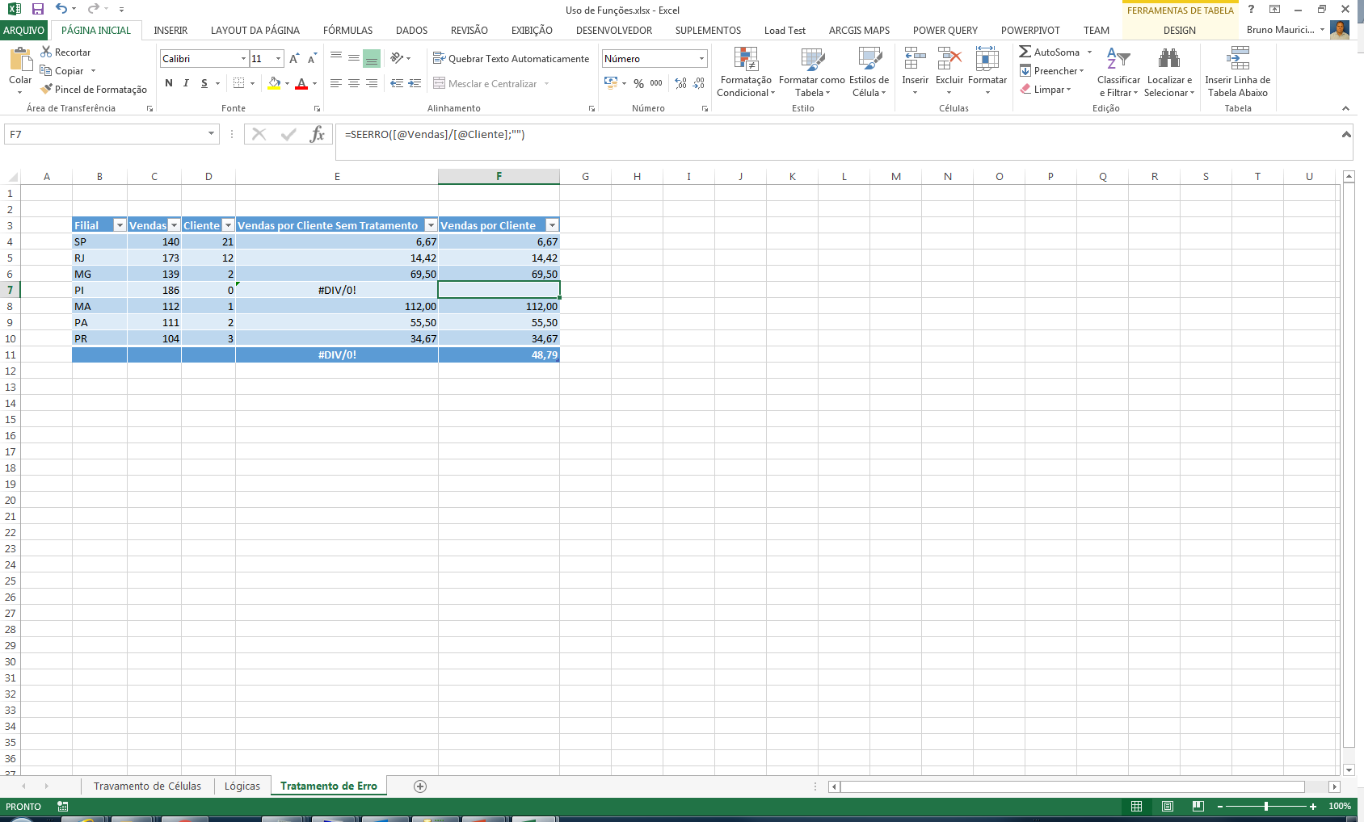
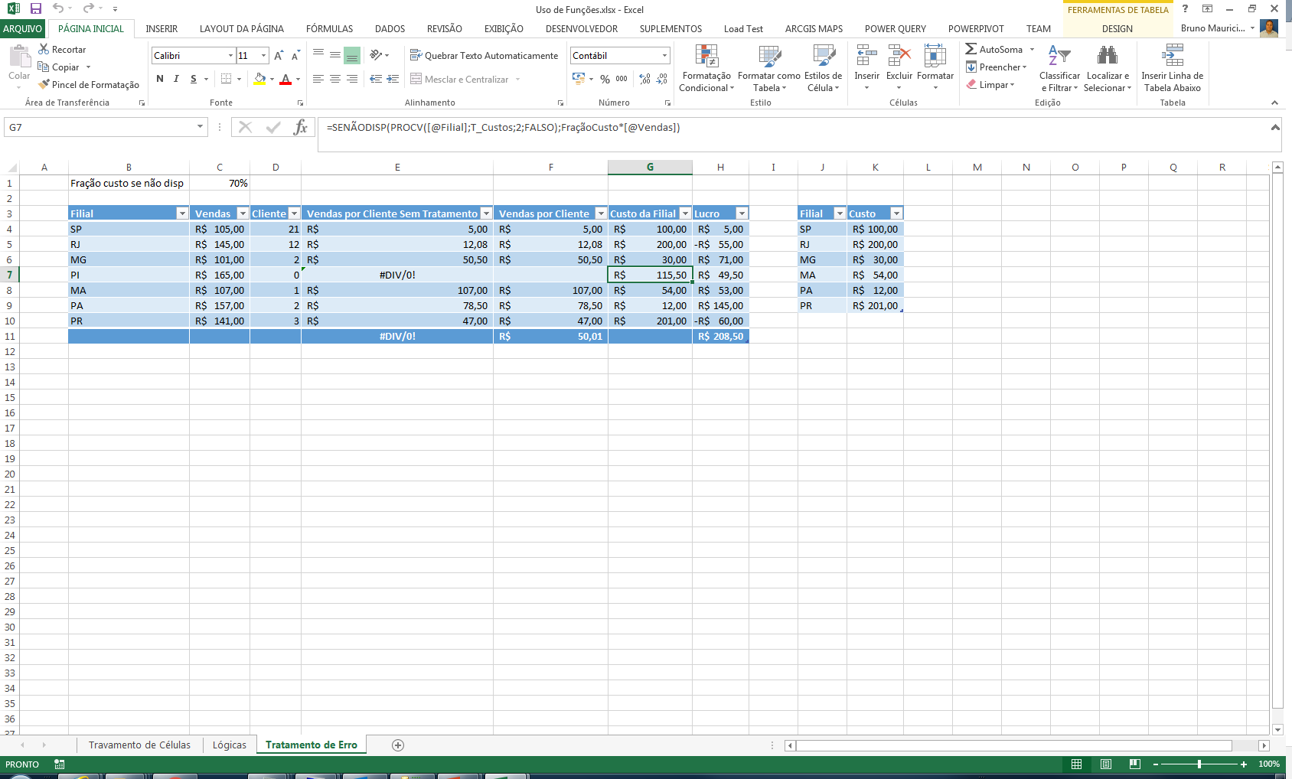
Funções Interessantes - Lógica
Vale notar a diferença entre OU e XOR. XOR (Ou-Exclusivo)
As funções de tratamento de erro são importantes, também

Slide 28
Funções Interessantes - Lógica
As funções de tratamento de erro são importantes: SEERRO e SENÃODISP

Slide 29
Funções Interessantes - String
Algumas das principais funções de tratamento de strings
Exemplo em: \Exemplos\Uso de Funções\Uso de Funções.xlsx. Planilha “String”
ARRUMAR(???!)
ESQUERDA/LOCALIZAR
SUBSTITUIR
MINÚSCULA
=
EXATO
EXT.TEXTO
CONCATENAR
&

Slide 30
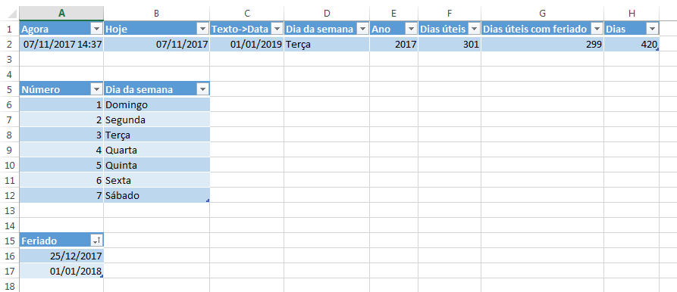
Funções Interessantes - Data
Algumas das principais funções de tratamento de data
Exemplo em: \Exemplos\Uso de Funções\Uso de Funções.xlsx. Planilha “Data”
AGORA
HOJE
DATA.VALOR
DIA.DA.SEMANA
ANO
DIATRABALHOTOTAL
DIAS

Slide 31
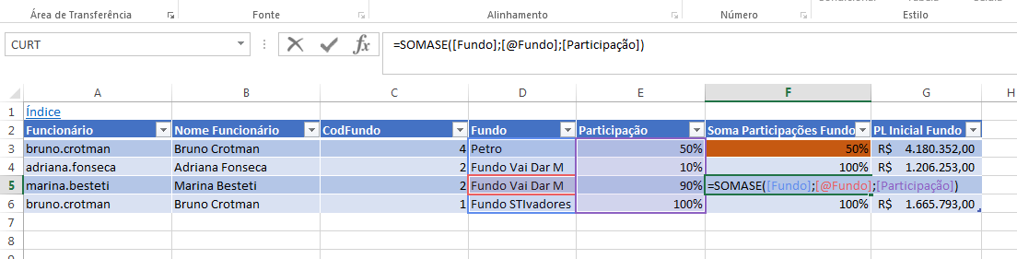
Principais Funções - SOMASE
Exemplo em: \Exemplos\Bolsa\Bolsa.xlsx. Planilha “Sócios dos Fundos”

Slide 32
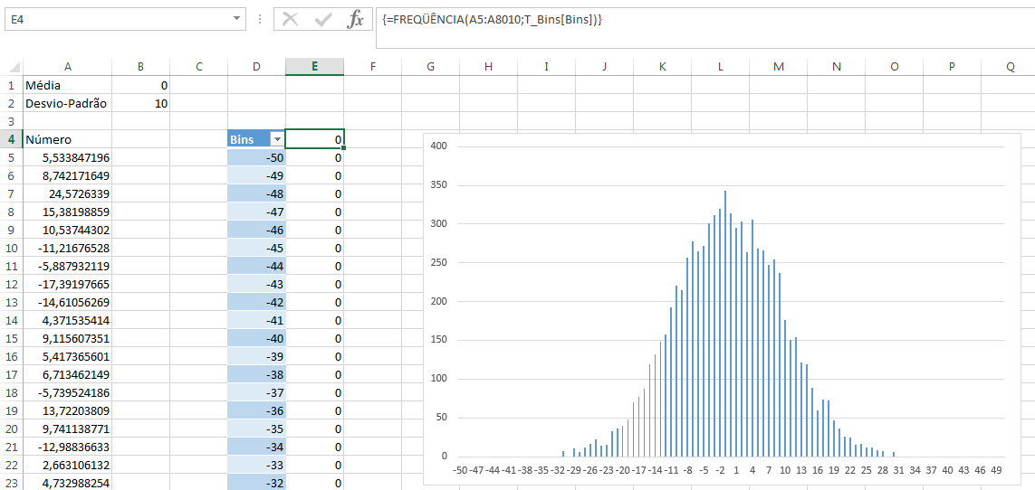
Funções vetoriais/matriciais
Algumas funções têm como saída um conjunto de valores: um vetor ou uma matriz.
Elas são estendidas a um Intervalo (Range) com o uso das teclas CTRL+SHIFT+ENTER
Exemplo: função FREQUENCIA. Que pode ser usada para montar um histograma

Slide 33
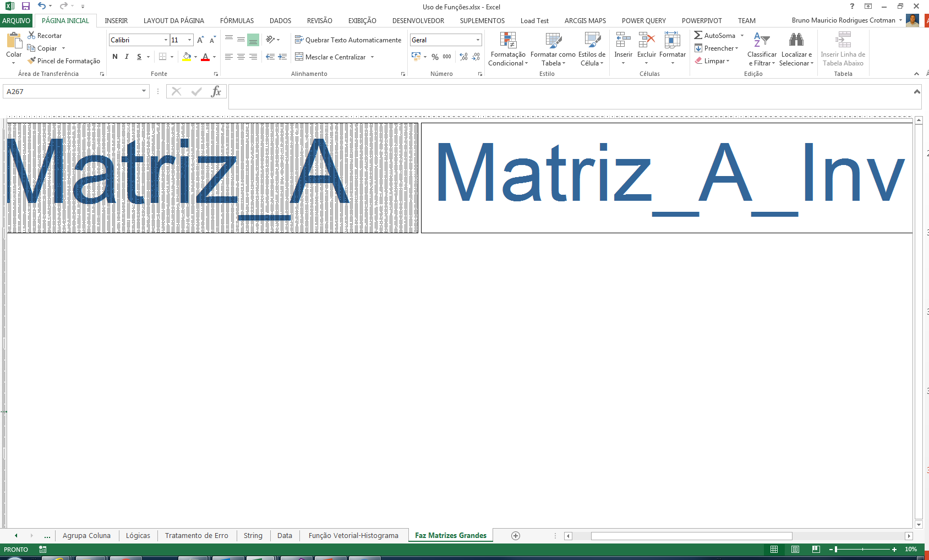
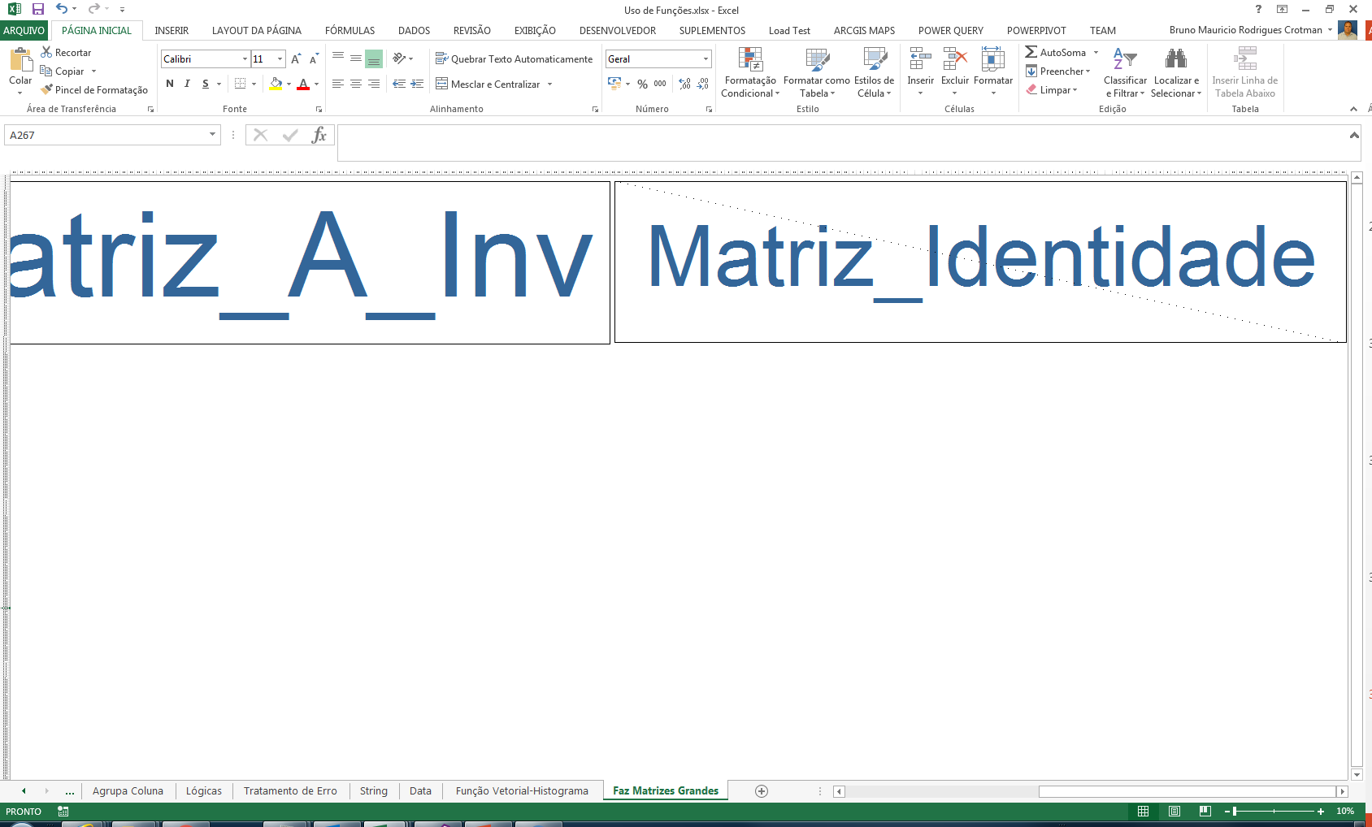
Funções vetoriais/matriciais
Até o Excel 2003, havia um limite para operações entre matrizes MATRIZ.MULT, MATRIZ.INVERSO(?!) e similares. O limite era 52 x 52. Este limite não existe mais

Slide 34
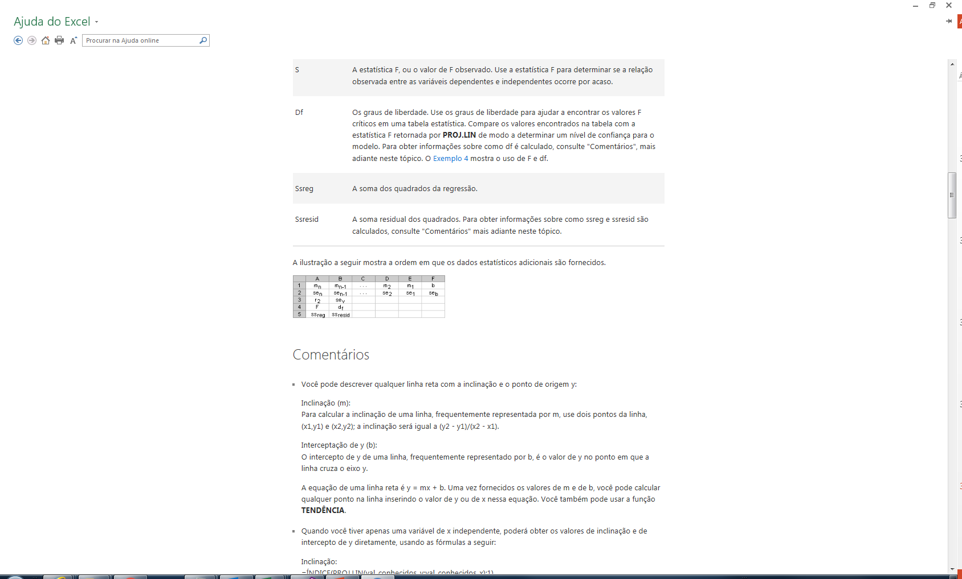
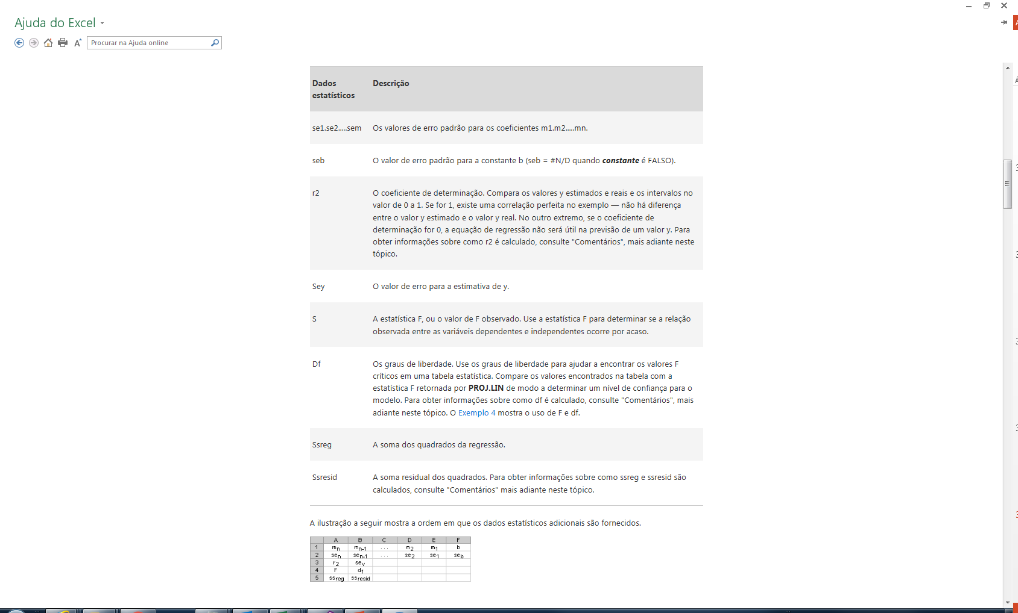
Funções vetoriais/matriciais
Algumas funções retornam matrizes irregulares, ou seja, com várias informações diferentes em um grupo de células.
Exemplo Proj.Lin, que devolve a seguinte estrutura:
Para pegar dados específicos nesta estrutura, pode usar a função ÍNDICE.
Exemplo legal com janela rolante com pesos suavizados exponencialmente no tempo em em Exemplos\ProjLin

